Slide 1
PROVA DE FILOSOFIA
Conteúdo para a prova:
Thomas Hobbes
Voltaire
Rousseau

Slide 2
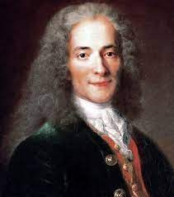
VOLTAIRE

Slide 3
François Marie, mais conhecido pelo pseudônimo Voltaire, foi um dos mais importantes filósofos do iluminismo. Defensor das liberdades individuais e da tolerância, foi uma das principais inspirações da Revolução Francesa.

Slide 4
PRINCIPAIS TEORIAS DEFENDIDAS
Voltaire defendia:
o progresso, a ciência, a racionalidade e acima de tudo, a liberdade de expressão. Por conta da defesa ferrenha pela liberdade de expressão, Voltaire foi apelidado entre seus colegas de polemista e satírico, pois expunha suas opiniões e críticas às instituições e aos dogmas religiosos.

Slide 5
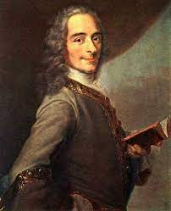
Qual é a famosa frase do filósofo Voltaire?
‘Posso não concordar com o que você diz, mas defenderei até a morte o seu direito de dizê-lo' - Voltaire.

Slide 6
Criticou o poder da Igreja Católica e sua interferência no sistema político. - Foi um defensor do livre comércio, contra o controle do estado na economia.

Slide 7
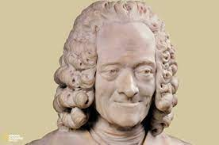
PRINCIPAL OBRA
Cartas filosóficas (1734)

Slide 8
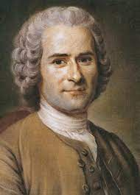
Jean Jacques Rousseau
Foi um filósofo contratualista.

Slide 9
Defesas de Rousseau
defendia a igualdade total entre todos os homens como ponto fundamental de uma boa sociedade. Junto disso, defendeu a tese igualitarista de que todos deveriam ser tratados da mesma maneira, tanto politicamente quanto socialmente

